Slide 1

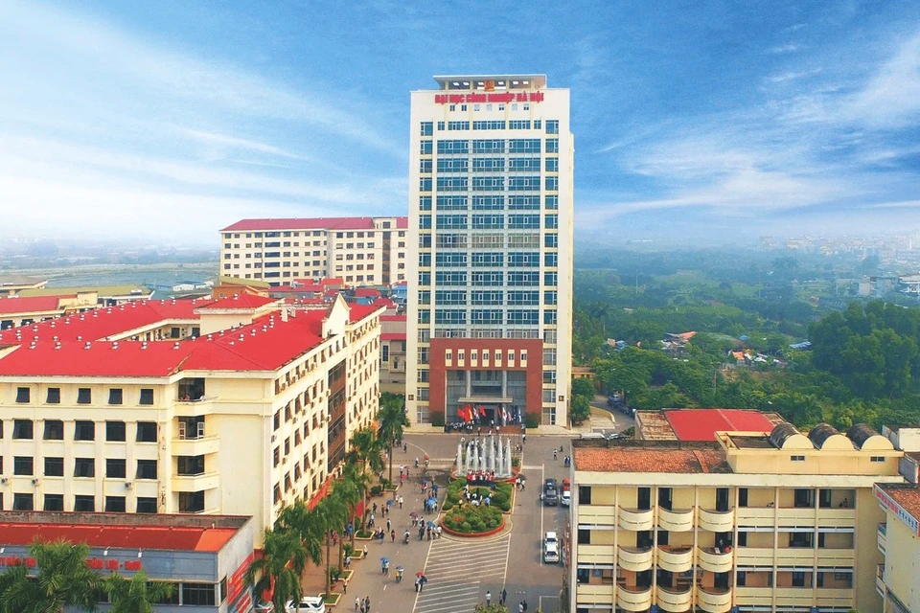
TRƯỜNG ĐẠI HỌC CÔNG NGHIỆP HÀ NỘI
KHOA CÔNG NGHỆ THÔNG TIN
BÁO CÁO ĐỒ ÁN TỐT NGHIỆP
XÂY DỰNG WEBSITE BÁN ĐỒ ĐIỆN TỬ I8MART BẰNG NGÔN NGỮ PHP
Giáo viên hướng dẫn: TS Nguyễn Thị Hoa Huệ
Người thực hiện: Nguyễn Thị Diệu Linh
Mã sinh viên : 2020601466
Lớp: Kỹ thuật phần mềm 01 – K15

Slide 2

NỘI DUNG
1. Tổng quan về đề tài
2. Phân tích thiết kế hệ thống
3. Kết luận
4. Demo
sản phẩm

Slide 3


Tổng quan về đề tài

Slide 4

1. Tổng quan
Xây dựng website bán hàng giúp doanh nghiệp bán sản phẩm trực tuyến,cần quản lý chặt chẽ, bảo mật, tối ưu trải nghiệm người dùng và marketing hiệu quả, nhằm tạo doanh thu và lợi nhuận.

Slide 5


2. Lí do chọn đề tài
1
2
3
Nhu cầu mua sắm trực tuyến tăng cao
Dễ dàng quản lý cửa hàng, giảm thời gian và chi phí
Quảng bá hình ảnh và xây dựng thương hiệu cho cửa hàng
“Xây dựng website bán đồ điện tử i8mart ” là việc cần thiết để tạo sự thuận tiện cho người tiêu dùng dễ dàng tiếp cận sản phẩm và dịch vụ mọi lúc mọi nơi.

Slide 6
3.Mục tiêu, đối tượng, phạm vi đề tài
MỤC TIÊU
ĐỐI TƯỢNG
PHẠM VI
Đặt ra bài toán và phân tích website theo mô hình hướng đối tượng
Xây dựng giao diện và 1 số chức năng
Lập kế hoạch thực hiện và kiểm thử sản phẩm
Các ngôn ngữ lập trình HTML,CSS và Javascrip
SQL Server, XAMPP biết cách thiết kế, database, quản lý dữ liệu.
PHP, biết cách xây dựng các chức năng cho website bằng PHP
Giao diện người dùng
Cơ sở dữ liệu
Chức năng và tính năng
Bảo mật và bảo vệ
Kiểm thử

Slide 7

Phân tích thiết kế hệ thống

Slide 8
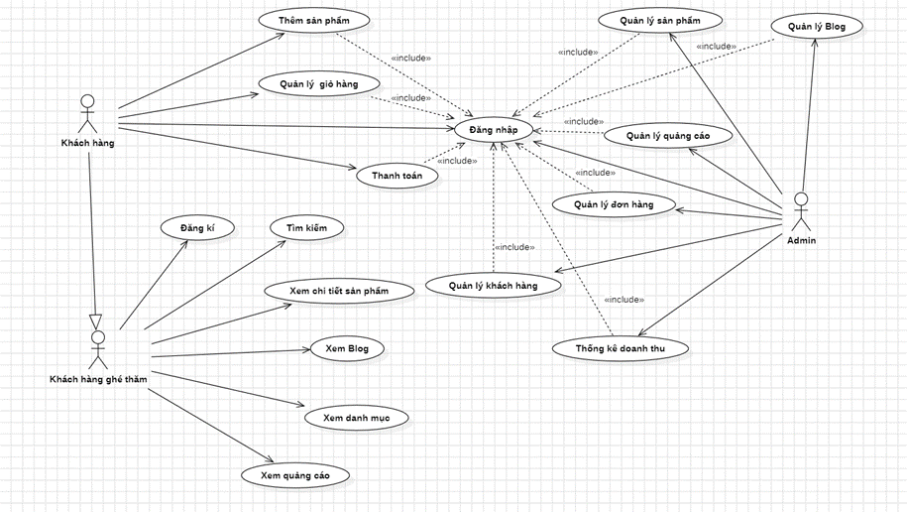
SƠ ĐỒ USECASE TỔNG QUÁT

Slide 9
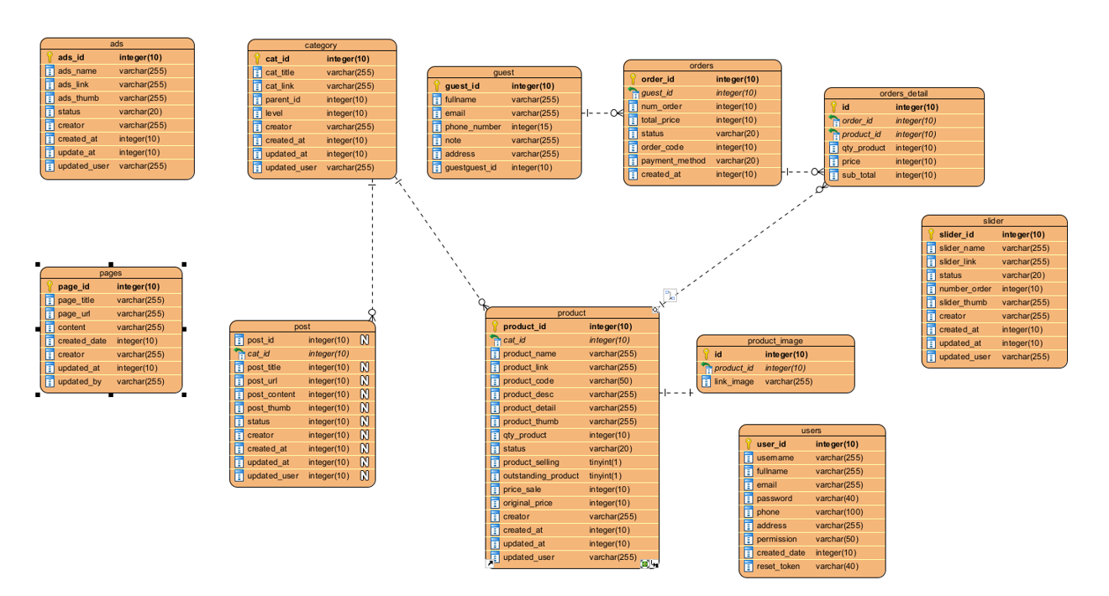
CƠ SỞ DỮ LIỆU

Slide 10


Kết luận

Slide 11




Kết quả đạt được

Slide 12
Kết quả đạt được
Tạo ra một ứng dụng phù hợp với mọi người
Giao diện đẹp, thân thiện và dễ sử dụng
Xây dựng website với chức năng cơ bản và quản lý bán hàng

Slide 13


Hạn chế và hướng phát triển

Slide 14
Hạn chế và hướng phát triển
Hạn chế
Hướng phát triển
Một số chức năng vẫn còn sơ sài và xảy ra 1 số lỗi nhỏ khi sử dụng trong thực tế.
Giao diện vẫn cần hoàn thiện hơn với người dùng
Mở rộng phần mềm, cải tiến và nâng cao chương trình
Xây dựng website với quy mô lớn hơn và đầy đủ tính năng hơn
Tích hợp đăng nhập qua FB, Zalo và Instagram

Slide 15
Demo sản phẩm

Slide 16


Cảm ơn mọi người đã lắng nghe!

